Slide 1
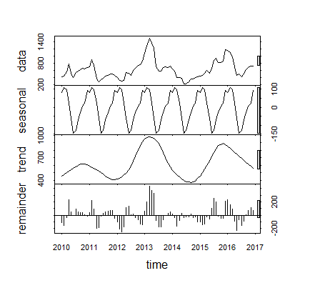
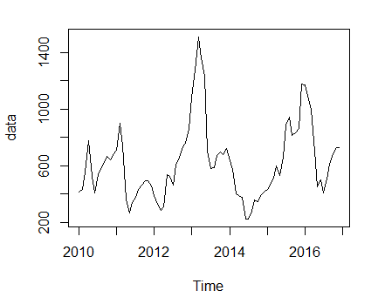
ARIMA모형을 이용한 양파가격 시계열분석
1. 안정성 확인
시간에 따른 양파 가격을 그래프로 나타내 보았다.
시간의 추이에 따라 평균과 분산이 변하므로 안정적인 시계열이 아닌 것으로 판단되며
계절성이 존재한다는 것을 알 수 있다.

Slide 2
ARIMA모형을 이용한 양파가격 시계열분석
1. 안정성 확인
더 정확한 분석을 위해 Dickey-Fuller 단위근 검정을 시행하여 시계열이 안정적 시계열인지 여부를 확인하였다.
> adf.test(data, k=0)
Augmented Dickey-Fuller Test
data: data
Dickey-Fuller = -2.3659, Lag order = 0, p-value = 0.4258
alternative hypothesis: stationary
p-value가 0.4258으로 0.05보다 크므로 평균이 비정상적인 것으로 판단한다.
안정적인 시계열이 아니다.

Slide 3
ARIMA모형을 이용한 양파가격 시계열분석
2. 안정적 시계열로 변환
안정적 시계열로 바꾸기 위해 차분과 로그함수를 적용했고, 데이터에 계절성이 존재하므로 계절성 차분도 실행했다.
> adf.test(diff(diff(log(data)),12), k=0)
Augmented Dickey-Fuller Test
data: diff(diff(log(data)), 12)
Dickey-Fuller = -5.6584, Lag order = 0, p-value = 0.01
alternative hypothesis: stationary
p-value가 0.05보다 작으므로 안정적 시계열이다.

Slide 4
ARIMA모형을 이용한 양파가격 시계열분석
3. 최적화된 파라미터 찾기
AR 모형의 p 차수, 차분 차수 d, MA 의 q 차수, 계절성 파라미터인 P , D , Q를 결정해야한다.
auto.arima 함수를 이용하면 AICc값이 가장 작은 모델을 골라준다.
> auto.arima(diff(diff(log(data)),12),d=1,D=1)
Series: diff(diff(log(data)), 12)
ARIMA(0,1,0)(1,1,0)[12]
Coefficients:
sar1
-0.6620
s.e. 0.1027
sigma^2 estimated as 0.2136: log likelihood=-40.48
AIC=84.96 AICc=85.18 BIC=89.09
차분계수와 계절성 차분계수를 1로 설정한 auto.arima의 결과, AICc 값이 가장 작은 (0,1,0)(1,1,0)[12]가 최적화된 파라미터이다.
AICc : Akaike Information Criterion correction
수정된 Akaike 정보 기준

Slide 5
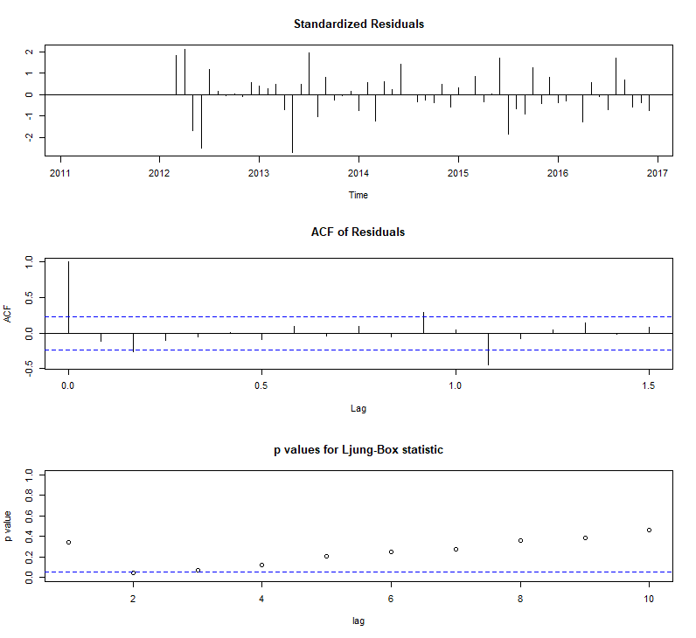
ARIMA모형을 이용한 양파가격 시계열분석
3. 최적화된 파라미터 찾기
세가지 그래프 모두 점점 증가하거나, 감소하거나 하는 뚜렷한 패턴이 있으면 auto.arima 를 사용해서 구한 파라미터가 모형의 가정을 만족하지 않는다고 할 수 있는데
뚜렷한 패턴이 없는 것으로 보아 대체로 가정을 만족한다고 볼 수 있다.

Slide 6
ARIMA모형을 이용한 양파가격 시계열분석
4. 모형 선정하기
auto.arima를 이용하여 구한 모델인 (0,1,0)(1,1,0)[12]를 포함하고, 이와 유사한 2개의 모델을 후보로 결정하였다.
모델1 : (0,1,0)(1,1,0)[12]
모델2 : (1,1,0)(1,1,0)[12]
모델3 : (0,1,1)(1,1,0)[12]

Slide 7
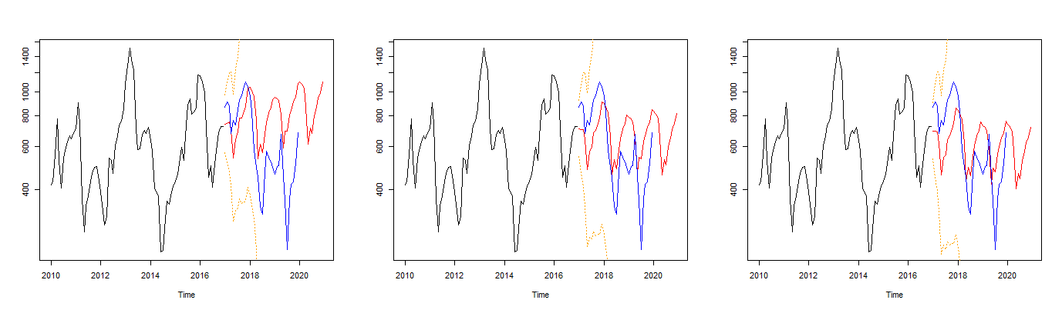
ARIMA모형을 이용한 양파가격 시계열분석
4. 모형 선정하기
모델1 : (0,1,0)(1,1,0)[12] 모델2 : (1,1,0)(1,1,0)[12] 모델3 : (0,1,1)(1,1,0)[12]
파란색으로 나타낸 Test 데이터를 가장 잘 나타내는 모델3을 선택했다.

Slide 8
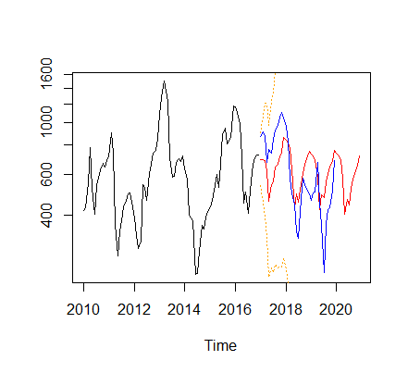
ARIMA모형을 이용한 양파가격 시계열분석
5. 미래 추세 예측
양파가 출하시기인 5~7월에 최저가격을 형성하고, 그 이후 저장비용의 영향으로 계속 증가하여 이듬해 4월경에 최고가격에 이르는 계절적인 패턴을 기반으로 하여 대략적인 가격을 예측할 수 있었다.
하지만 예측값이 평균에 회귀하는 특징이 있어 매년 비슷한 패턴이 반복되어 변동이 매우 심한 양파의 가격을 시간에 따른 가격의 변화만을 가지고 예측하는 데에는 한계가 있다.

Slide 9
ARIMA모형을 이용한 양파가격 시계열분석
6. Discussion
양파가격 시계열분석을 하는 동안 ARIMA모형의 최적화된 파라미터를 찾는 데에 어려움이 있었다. 앞서 사용한 auto.arima 함수를 사용하는 방법 외에 ACF, PACF 그래프를 분석하여 최적화된 파라미터를 찾는 방법도 활용하고 싶었지만 아직 시계열 수업을 듣지 못해서 그래프에 대한 이해도가 낮아 실패하였다. 추후에 시계열 수업을 들은 후에는 더욱 좋은 결과를 도출해낼 수 있을 것으로 기대된다.
참고자료
양파 출하시기 도매가격 예측모형 연구 (남국현, 최영찬)
신뢰성 해석기법을 이용한 배추 가격 예측 모형의 개발 (서교, 김태곤, 이정재)
R을 사용한 시계열 분석 – ARIMA 모형을 통한 미래 추세 예측 http://www.dodomira.com/2016/04/21/arima_in_r/
시계열분석 모형 식별, 검진 및 예측 예제 https://stat-and-news-by-daragon9.tistory.com/58?category=701756
계절성 ARIMA 모델들 https://otexts.com/fppkr/seasonal-arima.html#fig:euretail3

